Slide 1


Blended Learning-Kurs
Förderung der integrativen Beschäftigung im GLAM-Sektor durch offene Innovation
Modul 3: KOMMUNIKATION & ZUSAMMENARBEIT
Sitzung 4
Entwickelt von: VINCO
"Gefördert durch die Europäische Union. Die geäußerten Ansichten und Meinungen sind jedoch ausschließlich die des Autors/der Autoren und spiegeln nicht unbedingt die der Europäischen Union oder der OeAD-GmbH wider. Weder die Europäische Union noch die Bewilligungsbehörde können für diese verantwortlich gemacht werden." Projekt Nr.: 2022-1-AT01-KA220-ADU-00008513

Slide 2

Ziele und Lernergebnisse
Ziele dieser Sitzung | Lernergebnisse
Grundbegriffe des digitalen Marketings Strategien für die Publikumsentwicklung im digitalen Marketing Kampagnen in den sozialen Medien | Erfahren Sie, wie Sie Ihr digitales Publikum vergrößern können Umsetzung von Marketingstrategien für die Entwicklung einer digitalen Zielgruppe Planen Sie eine Marketingkampagne Digitale Marketingkampagnen auswerten
Notes:
Der vierte Teil konzentriert sich ganz auf das digitale Marketing. Sie lernen die grundlegenden Begriffe für die Erfolgsmessung kennen und erfahren, wie Sie digitales Marketing, insbesondere Social-Media-Kampagnen, planen und umsetzen können.

Slide 3
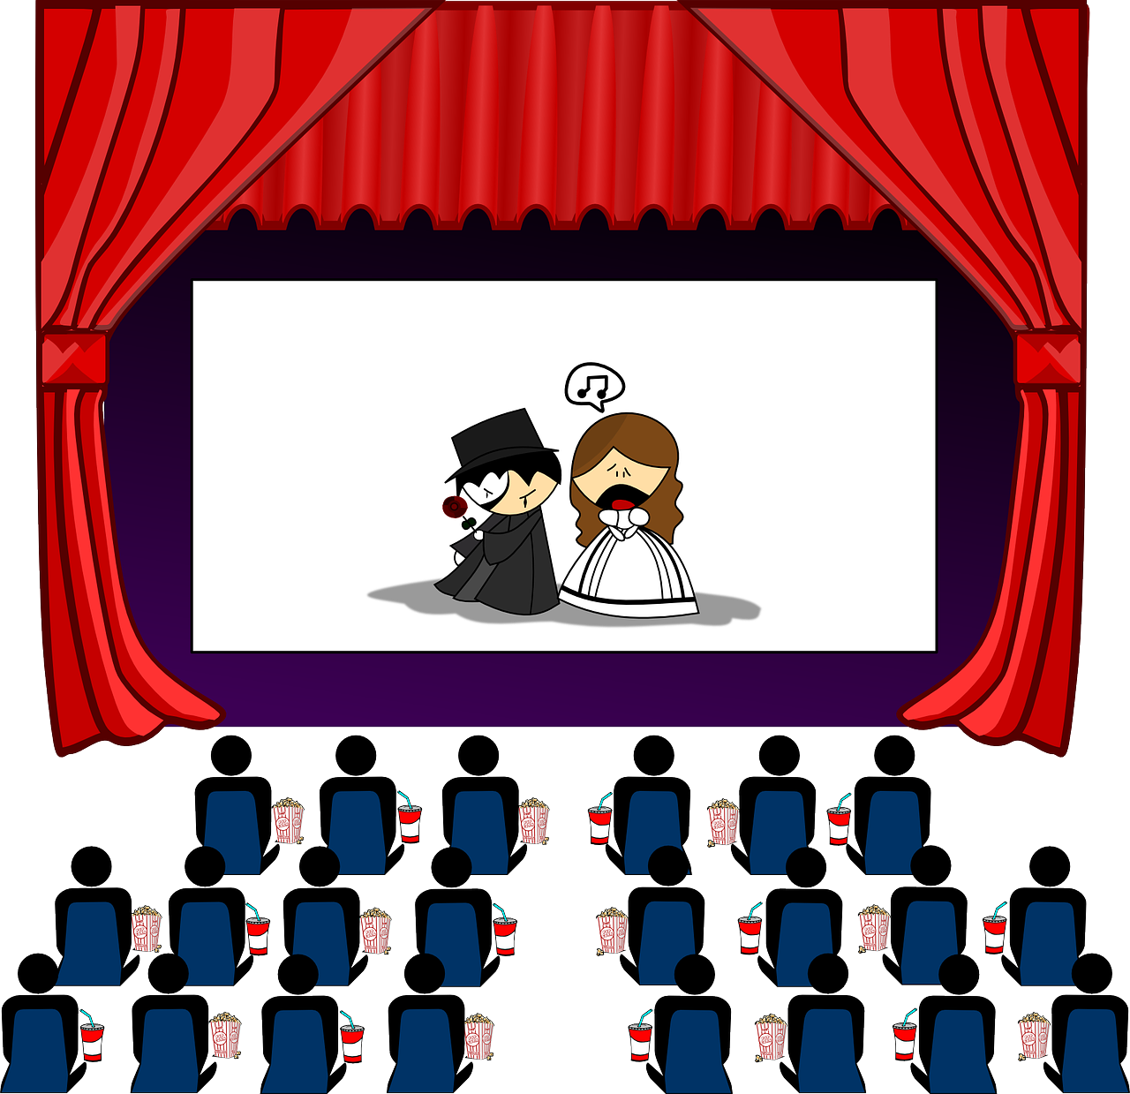
Entwicklung des Publikums
Notes:
Willkommen zur vierten Sitzung dieses Moduls, in dem es um die Entwicklung des Publikums geht. Das bedeutet, wie man so viele Menschen wie möglich im Internet erreichen kann, um sicherzustellen, dass jeder Ihre Einrichtung kennt und sie besuchen möchte.

Slide 4

Reichweite und Eindrücke
Notes:
Zunächst werden Sie einige Informationen zu zwei grundlegenden Begriffen im Online-Marketing, insbesondere im Social Media Marketing, hören: Reichweite und Impressionen.
Im Social Media Marketing bezieht sich die Reichweite darauf, wie viele einzelne Konten oder Personen Ihre Inhalte mindestens einmal gesehen haben. Dies wird auch als "potenzielle Reichweite" oder "Publikumsgröße" bezeichnet. Zusätzlich zu dieser potenziellen Reichweite (wie viele Personen erreicht werden können) gibt es die tatsächliche Reichweite, d. h. wie viele Personen mit einer bestimmten Maßnahme in einem bestimmten Zeitraum erreicht wurden. Zusammenfassend lässt sich sagen, dass diese Metrik Ihnen hilft zu verstehen, wie viele Personen Sie mit einer Nachricht oder einem Beitrag im Internet erreichen.
Impressionen hingegen bezeichnen die Gesamtzahl der Anzeigen Ihres Inhalts auf einem Bildschirm, unabhängig davon, ob die Nutzer darauf geklickt haben.
Beide Metriken spielen eine entscheidende Rolle bei der effektiven Optimierung von Marketingstrategien. Sie tun dies jedoch auf unterschiedliche Weise.
In Ihrem Job in einer GLAM-Einrichtung können Sie für die Planung und Umsetzung von Marketing in den sozialen Medien verantwortlich sein.
Die wichtigsten Kennzahlen sind die Gesamtzahl der Impressionen, die Reichweite in den sozialen Medien und die Nutzerzahlen. Was ist also der Unterschied zwischen ihnen?
Die Gesamtzahl der Impressionen hilft bei der Messung der allgemeinen Sichtbarkeit, indem sie anzeigt, wie oft Nutzer Ihre Beiträge sehen.
Die Reichweite in den sozialen Medien gibt an, wie groß das potenzielle Publikum ist, das die Botschaften Ihrer Marke wahrnimmt.
Die Nutzerdaten liefern Informationen über das individuelle Nutzerverhalten für weitere Segmentierungs- und Personalisierungsmaßnahmen.
Soziale Medienplattformen berechnen Reichweite und Impressionen unterschiedlich, was sich auf die Art und Weise auswirkt, wie Vermarkter ihre Kampagnenleistung interpretieren. Sie werden sehen, dass die Überprüfung dieser Zahlen sehr einfach ist und Sie vielleicht schon wissen, wie es geht.

Slide 5

Wie man anfängt...
...definieren Sie Ihre Zielgruppe(n).
Eine Zielgruppe ist...
...die bestimmte Gruppe von Personen, die mit einer Werbung erreicht werden soll.
Notes:
Bevor Sie eine Online- oder Social-Media-Kampagne starten, müssen Sie sich über Ihre Zielgruppe(n) im Klaren sein.
Unter dem Begriff Zielgruppe versteht man den Personenkreis, der mit einer Werbung erreicht werden soll. Eine Anzeige ist für einen Betrachter oder Leser, der nicht zur Zielgruppe gehört, nicht von Interesse. Die Zielgruppe kann durch Alter, Geschlecht, Einkommen, Standort, Interessen oder eine Vielzahl anderer Faktoren bestimmt werden.
Je nachdem, was Sie verkaufen, kann Ihr Zielpublikum eine Nische oder ein breiteres Spektrum umfassen. Wenn Sie zum Beispiel ein Schuhverkäufer wären, wäre Ihre Zielgruppe breit gefächert, da Männer, Frauen und Kinder alle Schuhe tragen. Andererseits verkaufen Sie vielleicht speziell Hochleistungs-Laufschuhe. Dann wäre Ihre Zielgruppe eher eine Nische - Spitzensportler zwischen 20 und 40 Jahren, die sich für den Laufsport interessieren oder einen Marathon gelaufen sind. In jedem Fall ist es wichtig, Ihre Zielgruppe zu definieren und zu segmentieren, um die kreativen Botschaften zu bestimmen, die bei ihr Anklang finden, und die Kanäle zu ermitteln, die sie bevorzugt.
Zielgruppen konzentrieren sich auf eine bestimmte Gruppe von Menschen. Das können Männer, Frauen, Teenager oder Kinder sein. Sie haben in der Regel ein gemeinsames Interesse, z. B. Lesen, Laufen oder Fußball.
Als Vermarkter ist es für Ihren Erfolg entscheidend, Ihre Zielgruppe zu verstehen.

Slide 6

Was ist das Zielpublikum meiner
GLAM-Einrichtung?
Für diese Übung benötigen Sie:
ein Blatt Papier
ein Stift
etwa 15-20 Minuten
Notes:
Wie Sie bereits gehört haben, ist die Definition einer konkreten Zielgruppe entscheidend für die Publikumsentwicklung. In Ihrem speziellen Fall müssen Sie wissen, wer an Ihrer GLAM-Einrichtung interessiert ist.
Eine einfache Möglichkeit besteht darin, alle Personen, die Ihre Einrichtung besuchen, zu beobachten und sie in verschiedene Gruppen zu unterteilen. Wenn Sie diese Gruppen bilden, sollten Sie die folgenden demografischen Merkmale und Identifikatoren verwenden:
Alter
Geschlecht
Standort
Hobbys
Einkommen
Bildungsniveau
Beruf
Familienstand
Wem sie vertrauen
Was sie lesen/sehen
Jetzt sind Sie dran. Halten Sie das Video an, nehmen Sie sich Zeit und denken Sie an die Menschen, die Ihre GLAM-Einrichtung besuchen. Die genannten Merkmale werden Ihnen helfen, das Zielpublikum in Ihrer GLAM-Einrichtung zu identifizieren.
Machen Sie sich Notizen auf einem Blatt Papier und versuchen Sie, Ihr Zielpublikum zu definieren. Für diese Übung können Sie die Präsentation erneut beginnen, was Ihnen helfen wird, sich an alle Grundlagen über Zielgruppen oder Zielpublikum zu erinnern.
Werfen Sie Ihre Notizen nicht weg, Sie werden sie später in dieser Sitzung und für den folgenden Unterrichtsteil benötigen.

Slide 7

Herzlichen Glückwunsch!
Notes:
Herzlichen Glückwunsch, das haben Sie toll gemacht!
Nun kennen Sie die Zielgruppe Ihrer Einrichtung und sind bereit für den nächsten Schritt: die Entwicklung der Zielgruppe.

Slide 8

Tipps für mehr Reichweite
Notes:
Auf den folgenden Folien erfahren Sie mehr darüber, wie Sie Ihre Reichweite erhöhen können, d.h. wie Sie Ihr Publikum in Ihrer GLAM-Einrichtung durch die Nutzung der Vorteile der sozialen Medien erweitern können.

Slide 9
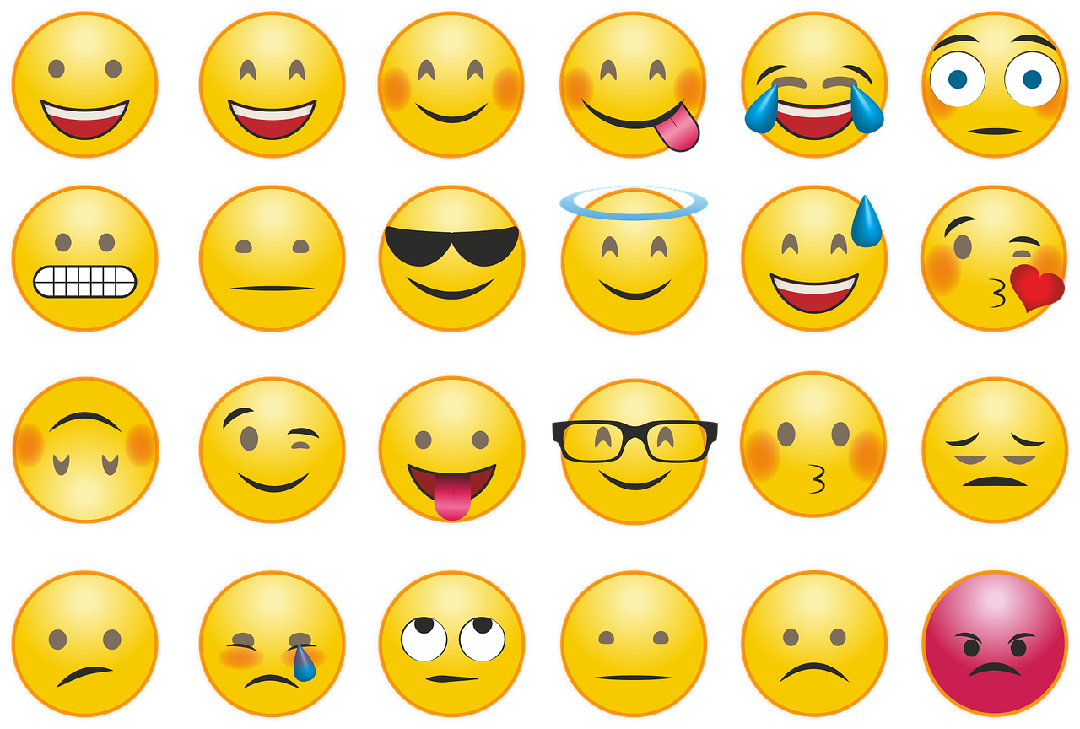
1. Relevante Inhalte veröffentlichen
Notes:
Um Interaktion auf Social-Media-Plattformen zu erzeugen, müssen Sie Inhalte produzieren, die eine Reaktion der Nutzer hervorrufen. Dies hängt von Ihrer Zielgruppe und Ihrer Einrichtung, ihren Werten und den von Ihnen angebotenen Dienstleistungen ab. Im Allgemeinen ist jedoch ein Inhaltsmix sinnvoll. Teilen Sie informative, unterhaltsame, inspirierende und relevante Inhalte. Posten Sie beispielsweise Inhalte hinter den Kulissen, erklären Sie live, wie Ihre Produkte oder Dienstleistungen genutzt werden, erstellen Sie Grafiken mit Informationen aus Studien, die die Wirksamkeit Ihrer Einrichtung belegen, oder stellen Sie Ihr Team vor. Auf diese Weise sprechen Sie eine breite Gruppe von Menschen an.
Im Allgemeinen sollte jeder Beitrag mit einem Bild oder einem Link kombiniert werden, um ihn auffälliger zu machen. Die Beiträge sollten zu einer konkreten Emotion führen, und Sie können dafür auch Emojis verwenden. Machen Sie ein Bild mit Ihren Beiträgen!
Aber seien Sie vorsichtig: Veröffentlichen Sie keine Bilder von Personen ohne deren Erlaubnis. Das kann zu massiven rechtlichen Problemen für Sie führen. Wenn Sie sich nicht sicher sind, fragen Sie einfach Ihren Chef, welche Fotos Sie in den sozialen Medien veröffentlichen dürfen. Die Websites pixaby.com oder freepik.com können Ihnen mit Fotos helfen, die Sie kostenlos in sozialen Medien verwenden können.

Slide 10


2. Veröffentlichen Sie Ihre Beiträge zum richtigen Zeitpunkt
https://www.facebook.com/business/tools/meta-business-suite/help
Notes:
Um sicherzustellen, dass Ihre Beiträge nicht in der Masse untergehen und von möglichst vielen Menschen gesehen werden, müssen Sie herausfinden, wann die Nutzer am aktivsten sind. In der Meta Business Suite werden diese für Ihre Instagram- und Facebook-Konten angezeigt. Testen Sie für andere Kanäle, wann Sie das meiste Engagement erhalten.
Der Link auf der Folie führt Sie auf die Support-Seite von meta, dem Unternehmen, das Facebook und Instagram betreibt. Dort können Sie lernen und ausprobieren, wie Sie die Meta Business Suite für Ihre GLAM-Einrichtung nutzen können.

Slide 11

3. #Hashtags verwenden
Notes:
Ein Hashtag ist ein Wort oder eine Schlüsselwortphrase mit einem vorangestellten Raute-Symbol, wie Sie auf der Folie sehen können. Er wird in einem Beitrag in den sozialen Medien verwendet, damit diejenigen, die sich für Ihr Thema interessieren, es finden können, wenn sie nach einem Stichwort oder Hashtag suchen. Es hilft, die Aufmerksamkeit auf Ihre Beiträge zu lenken und die Interaktion zu fördern.
Verwenden Sie Hashtags für jeden Beitrag, damit Ihre Einrichtung von anderen leicht gefunden werden kann. Normalerweise schreiben Sie einige Schlüsselwörter mit Hashtags am Ende jedes Beitrags. Sie sollten immer die gleichen sein, um Ihre Reichweite in den sozialen Medien zu erhöhen.
Jetzt ist es wieder Zeit für etwas Bewegung:
Halten Sie nun das Video an, nehmen Sie Ihr Blatt Papier mit den Notizen zu Ihrer Zielgruppe und versuchen Sie, drei Wörter mit Hashtags zu definieren, die die Arbeit in Ihrer GLAM-Einrichtung beschreiben.

Slide 12


4. Mit anderen zusammenarbeiten
Zur Kennzeichnung anderer Institutionen
dieses Symbol verwenden:
Notes:
Prüfen Sie, ob sich Kooperationen mit anderen GLAM-Einrichtungen in Ihrer Region für Sie lohnen. Wenn diese Ihre Beiträge veröffentlichen, erreichen Sie eine neue Community. Die Firma WillaWunst bietet hier ein Beispiel. Der nachhaltige Online-Puzzle-Shop hat in Zusammenarbeit mit dem Donut-Laden Brammibal's Donuts ein Donut-Puzzle-Motiv veröffentlicht. Dieses haben sie dann auf ihren Instagram-Kanälen beworben und so die Follower beider Instagram-Profile erreicht.
In Ihrem speziellen Fall können Sie versuchen, mit Gemeinden oder anderen kulturellen Einrichtungen zusammenzuarbeiten. Teilen Sie einfach deren Beiträge und sie werden dasselbe mit Ihren tun. So können Sie Ihr Zielpublikum erweitern.
Um andere Institutionen zu markieren, die ebenfalls in den sozialen Medien vertreten sind, verwenden Sie einfach das in der Folie gezeigte Symbol und setzen es vor den Namen der Institution, woraufhin es sich blau färbt. Die blaue Farbe zeigt Ihnen, dass diese Einrichtung in Ihrem Beitrag markiert ist.

Slide 13
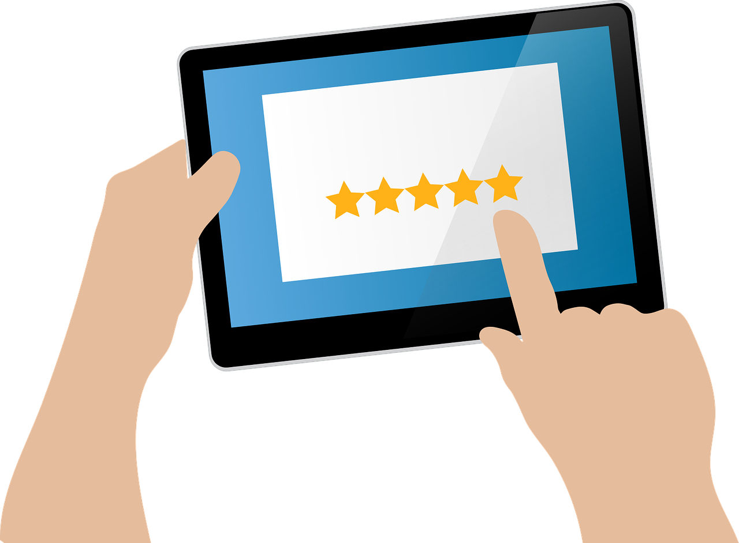
5. Benutzergenerierte Inhalte
Notes:
Nutzergenerierte Inhalte sind Beiträge aus Ihrer Community. Das können zB. Beiträge sein, in denen Ihre Einrichtung erwähnt, Ihre Dienstleistung bewertet oder Ihr Produkt getestet wird. Teilen Sie diese auf Ihren Konten in den sozialen Medien. Das macht Sie authentischer und glaubwürdiger und erhöht die Interaktion auf Ihrem Profil.
Dieser Punkt steht in direktem Zusammenhang mit dem vorhergehenden. Bauen Sie Kooperationen mit anderen Institutionen auf und beide Seiten werden davon profitieren.

Slide 14

6. Wettbewerbe machen
Notes:
Wettbewerbe und Verlosungen tragen dazu bei, die Aufmerksamkeit auf Ihre Einrichtung zu lenken und sie bekannter zu machen. Die Nutzer sind eher geneigt, Beiträge zu teilen und ihre Freunde einzuladen, dies ebenfalls zu tun. Beides erhöht Ihre Reichweite. Außerdem nimmt die Interaktion deutlich zu. Wenn Kommentare und Likes eine Voraussetzung für die Teilnahme am Gewinnspiel sind, motiviert das die Nutzer, Ihnen diese zu geben. Gleichzeitig bauen Sie Kundenloyalität auf. Wichtig ist, dass Sie bei der Durchführung solcher Aktionen auf die rechtlichen Bestimmungen achten.
Sie können zum Beispiel einen Wettbewerb veranstalten, und der Gewinner wird zu einer Ausstellung oder einer anderen Veranstaltung in Ihrer Einrichtung eingeladen.

Slide 15


7. Interagieren Sie mit Ihren Anhängern
Füttere niemals den Troll
Notes:
Die Interaktion mit Ihren Followern ist sehr wichtig und umfasst auch das Beantworten von Kommentaren und Nachrichten. Beteiligen Sie sich außerdem an Diskussionen, die sich auf Ihre Branche, Ihr Produkt oder ein Thema beziehen, in dem Sie über Fachwissen verfügen. Auf diese Weise bauen Sie eine Bindung zwischen Ihrem Unternehmen und den Nutzern sozialer Medien auf.
Aber seien Sie vorsichtig. Wie Sie in Lerneinheit 3 über Netiquette gelernt haben, versuchen Sie immer, freundlich und höflich zu sein. Wenn Sie einen sehr schlechten oder unfreundlichen Kommentar auf Ihrer Seite finden, haben Sie 2 Möglichkeiten: Löschen Sie den Kommentar oder antworten Sie einfach nicht. Das ist die einzige Möglichkeit, mit so genannten Trollen umzugehen.
Trolling ist, wenn jemand absichtlich versucht, andere online zu verärgern. Trolling kann zu einem "Pile on" führen, wenn andere sich dem Angriff anschließen. Es gibt eine einfache Regel, die besagt: Füttere niemals den Troll.

Slide 16
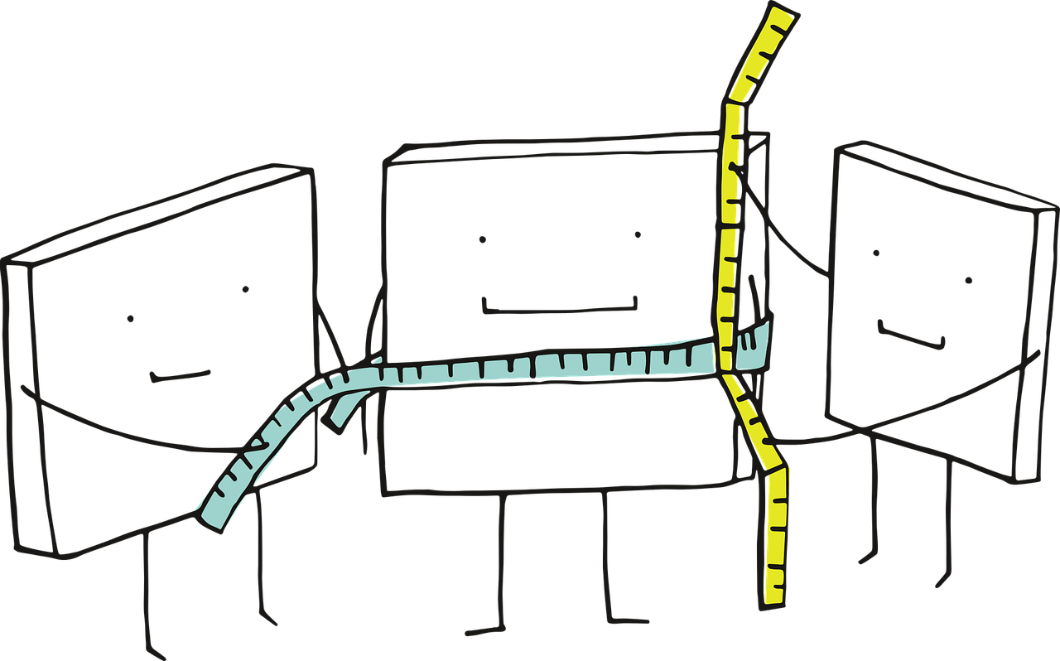
8. Bewerten Sie Ihre Aktivitäten
Notes:
Sie sollten Ihre Aktivitäten in den sozialen Medien regelmäßig bewerten.
Überprüfen Sie die Wirksamkeit der von Ihnen angewandten Strategie, um festzustellen, ob das gewünschte Ziel erreicht wird. Wenn das gewünschte Ergebnis noch nicht erreicht wurde, können Sie bewerten, welche Maßnahmen erfolgreich sind und welche angepasst oder überarbeitet werden müssen. Wie gehen Sie vor?
Für diese Aufgabe können Sie sich mit Ihren Kollegen treffen. Es ist immer gut, Erfahrungen und Meinungen auszutauschen. Sie werden sehen, dass die Arbeit im Team Sie stärker und besser macht!

Slide 17

Herzlichen Glückwunsch
Notes:
Herzlichen Glückwunsch!
Jetzt kennen Sie die Grundlagen der Publikumsentwicklung in den sozialen Medien und haben bereits einige Informationen über Ihr Zielpublikum und einige Ideen zu Online-Wettbewerben vorbereitet. Vergessen Sie nicht, die Notizen mitzunehmen, wenn Sie Ihren nächsten Kurs mit Ihrem Trainer haben.

Slide 18
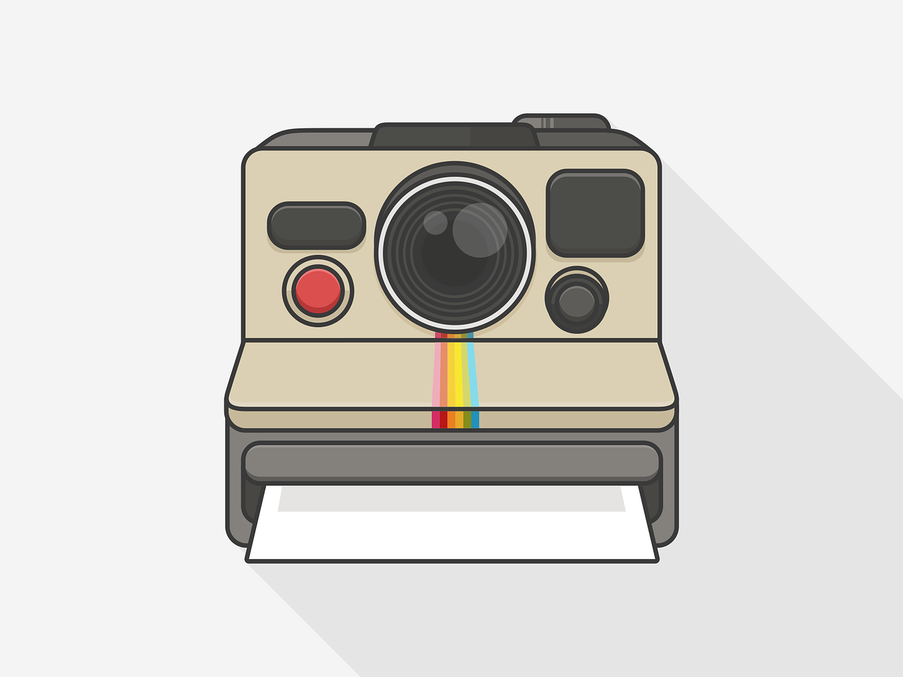


Zusätzliche Ressourcen
www.pixabay.com
www.freepik.com
15 Ideen für Social-Media-Kampagnen für 2024 (aspiration.marketing)
https://www.facebook.com/business/tools/meta-business-suite/help
Notes:
Hier finden Sie einige zusätzliche Ressourcen, die Ihnen bei Ihren Aktivitäten in den sozialen Medien helfen werden.
Die ersten beiden Links führen Sie zu Websites mit lizenzfreien Bildern. Dies wird Ihnen helfen, bunte und interessante Beiträge zu erstellen.
Die anderen beiden sind für die Unterstützung bei der Arbeit auf Facebook und Instagram. Einfach anklicken und lernen.
Viel Spaß und probieren Sie neue Dinge aus!

Slide 19
Referenzen
Reichweite vs. Impressionen verstehen: Ein Leitfaden für Vermarkter | Klipfolio
Reichweite im Online-Marketing | HUMANBRAND
Wie Sie Ihr Zielpublikum finden | Marketing Evolution
15 Ideen für Social-Media-Kampagnen für 2024 (aspiration.marketing)
Bilder:
www.pixabay.com

Slide 20






Förderung der integrativen Beschäftigung im GLAM-Sektor durch offene Innovation
Projekt Nr.: 2022-1-AT01-KA220-ADU-00008513

